Slide 1
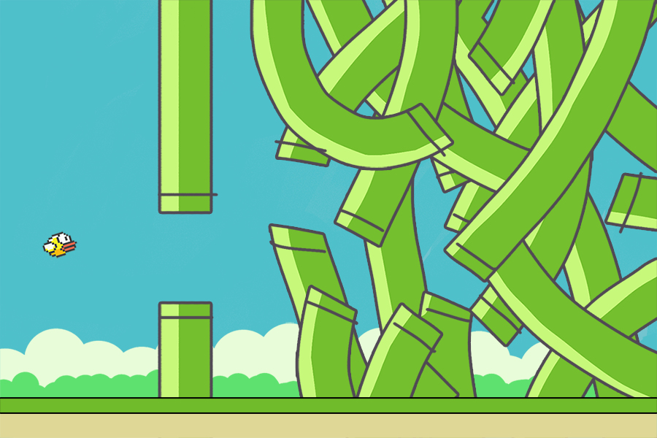
FLAPPY BIRD
Improved version
Валерьянова А.

Slide 2
Чего не хватает в оригинале?
Динамики
Эффекта неожиданности, непредсказуемости
Дополнительных попыток

Slide 3
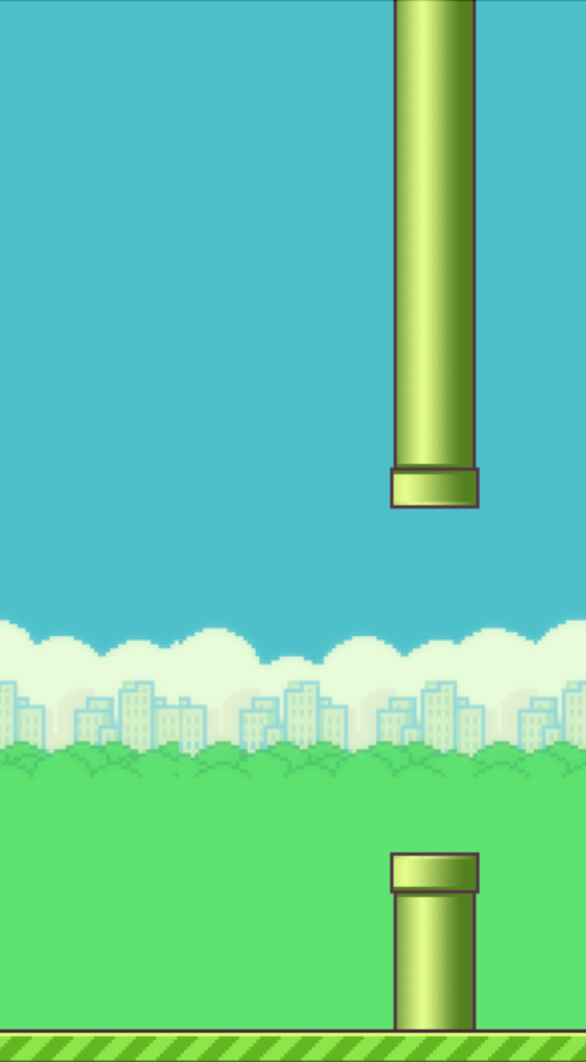
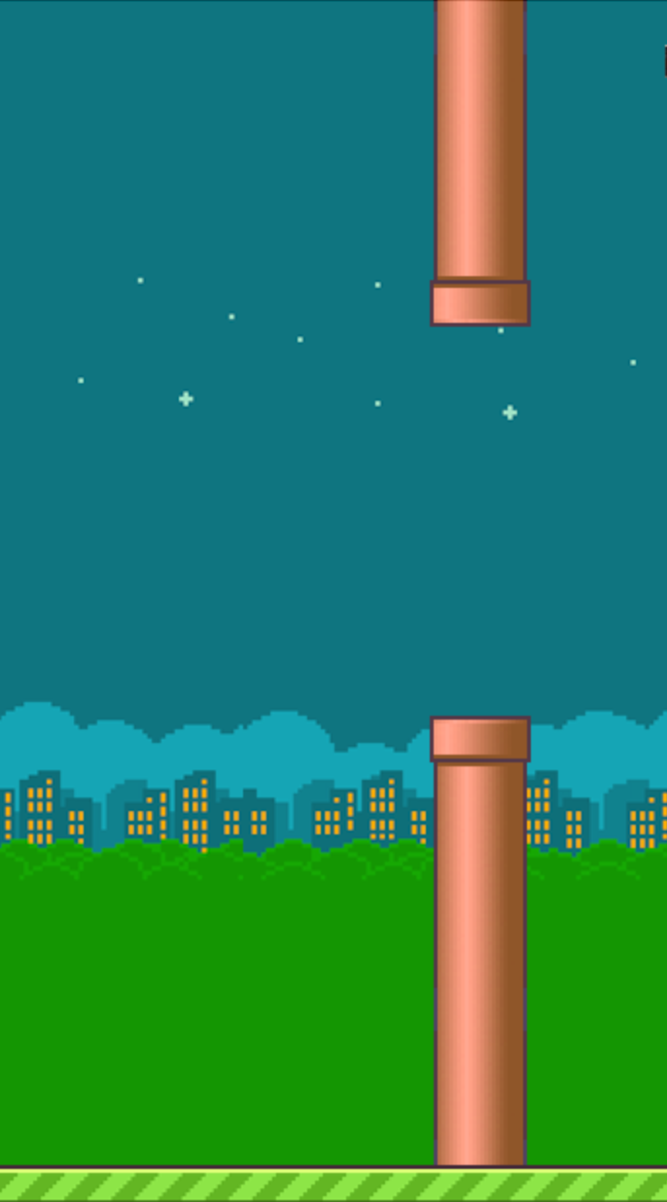

Как исправить ситуацию?
Новый предмет
Случайный стиль
3 жизни

Slide 4
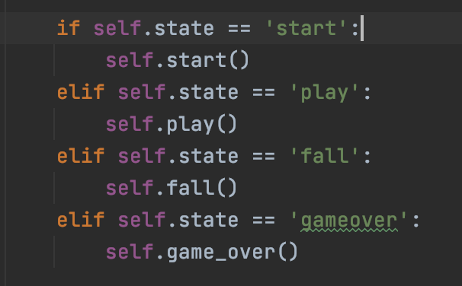
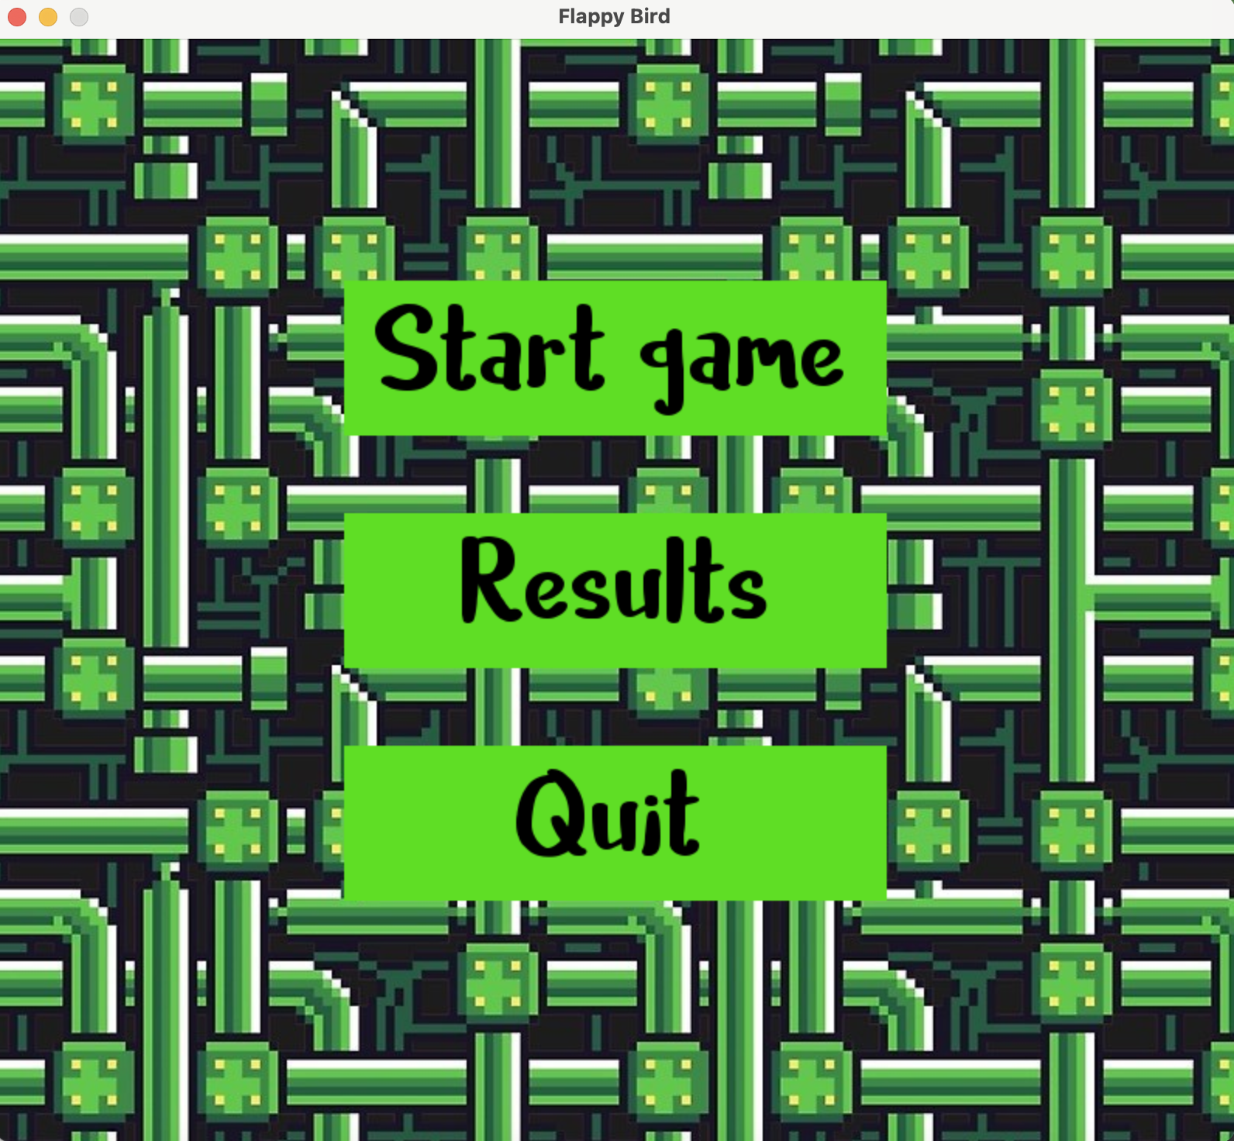
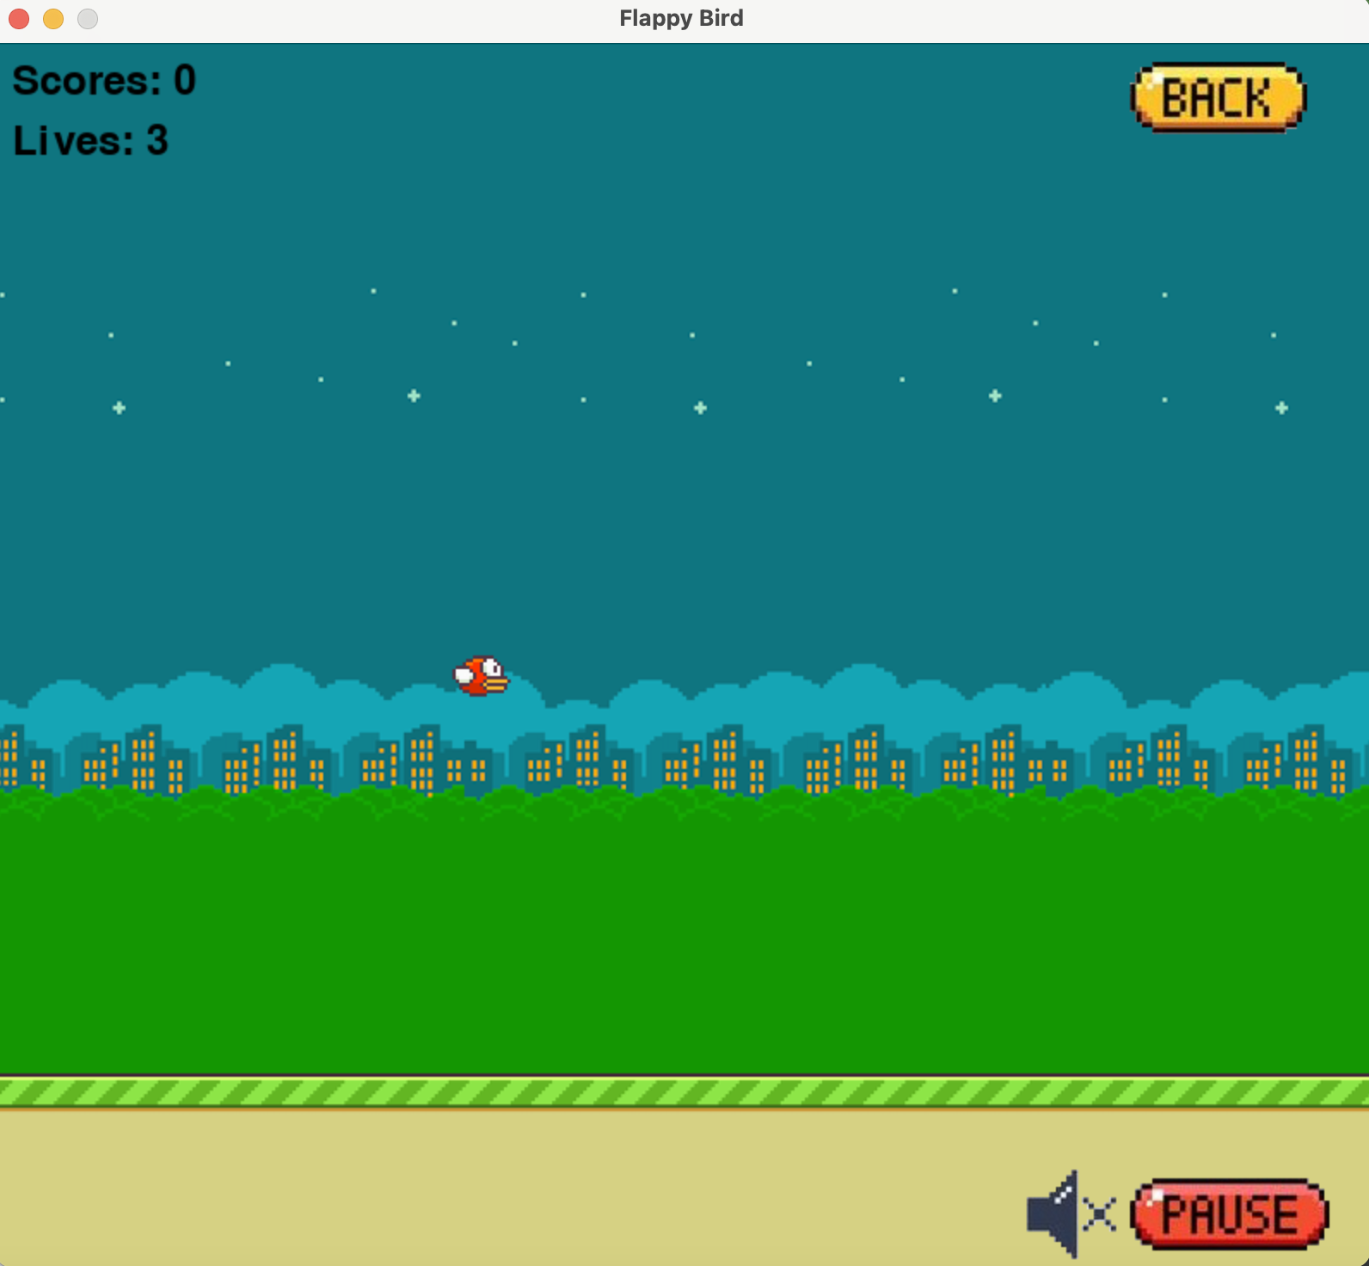
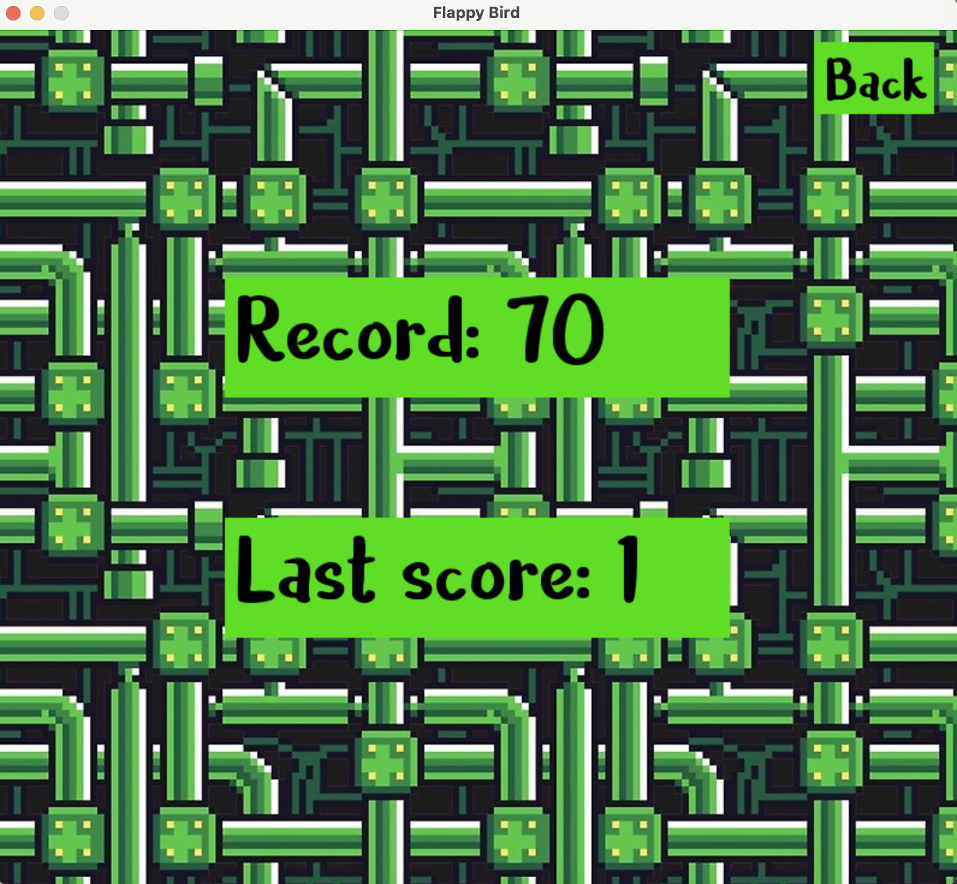
Как это реализовано?
class Main – сама игра
З главных функции – 3 игровых окна
Игровой цикл делится на 4 состояния

Slide 5
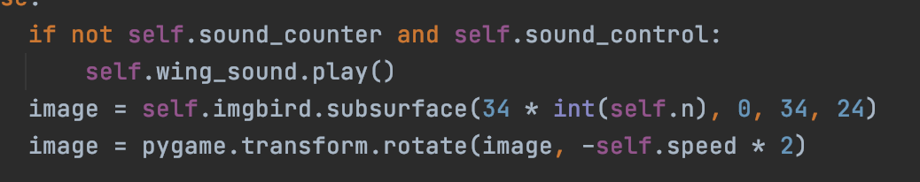
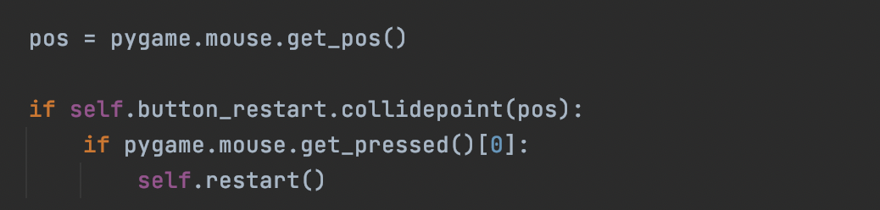
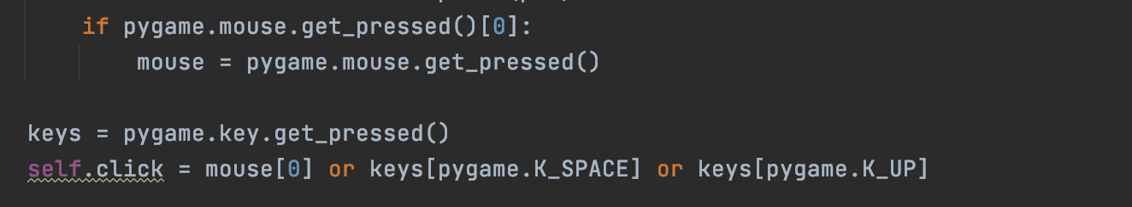
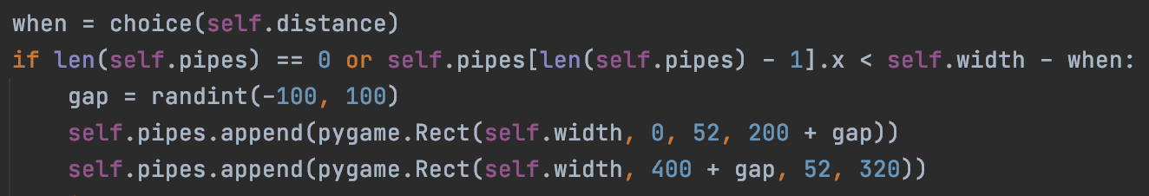
Как это реализовано?
Птичка движется по y
Трубы, земля и фон по х
Случайные длины труб
Поворот птички по направлению движения

Slide 6
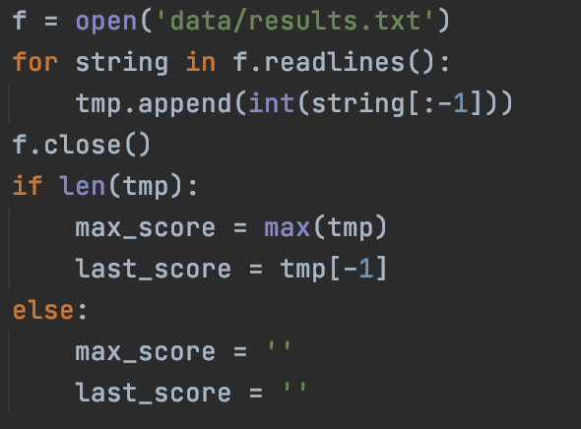
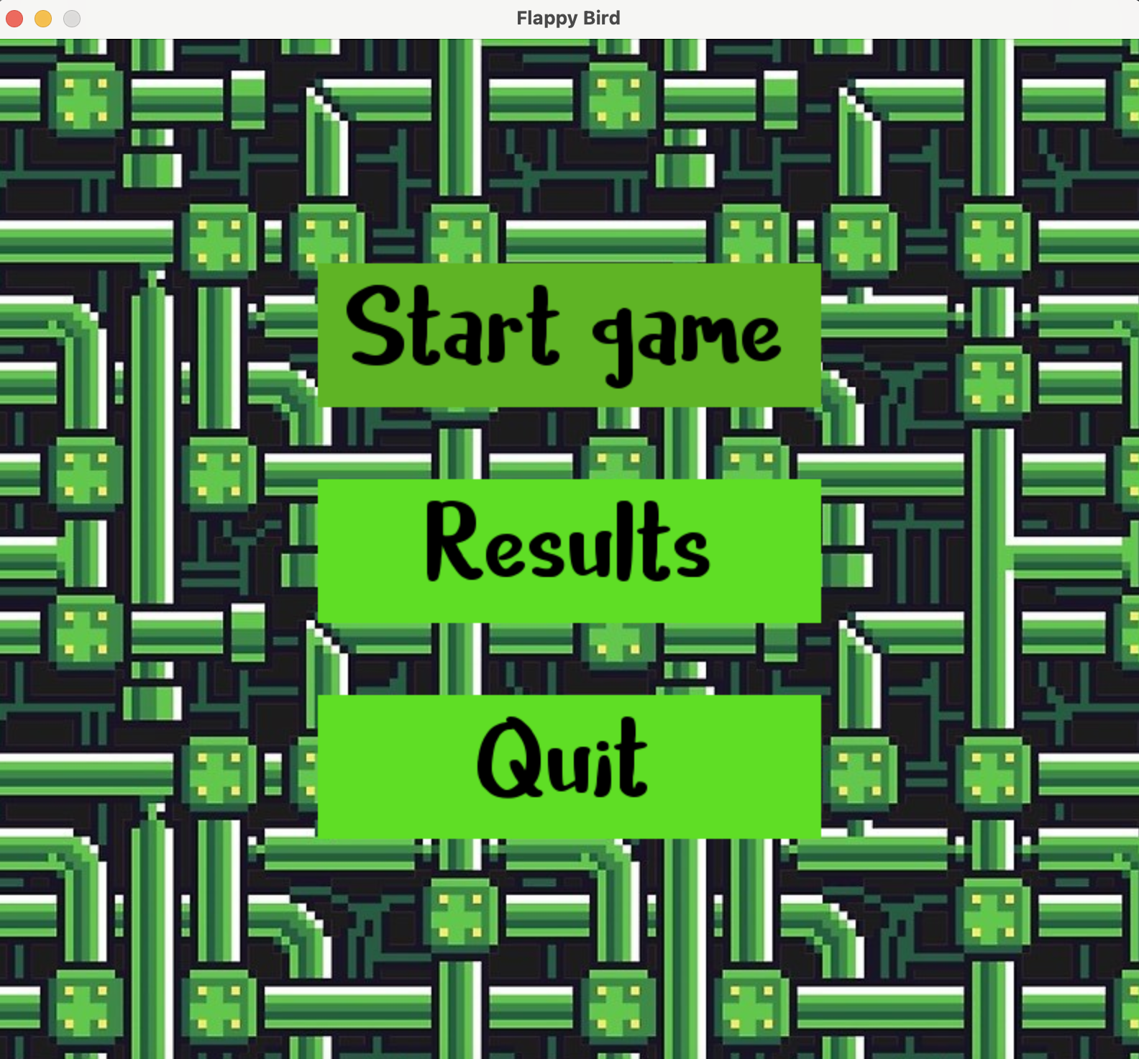
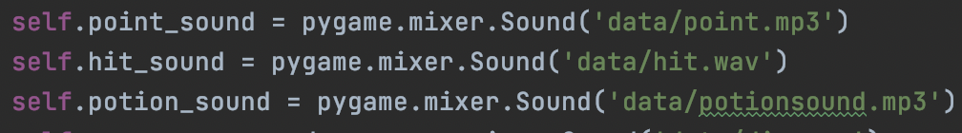
Что использовалось?
pygame.font
pygame.time
pygame.mixer
pygame.image
pygame.mouse
pygame.key
random.randint и random.choice
текстовый файл

Slide 7
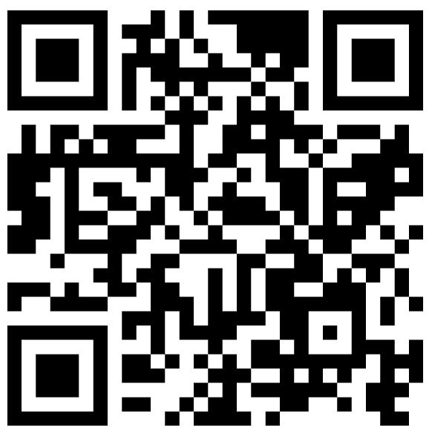
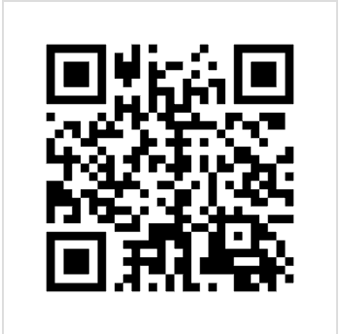
Выводы
Удалось создать новую версию
Приобретены навыки работы с различными разделами pygame
У игры много возможностей развития
GitHub

Slide 8
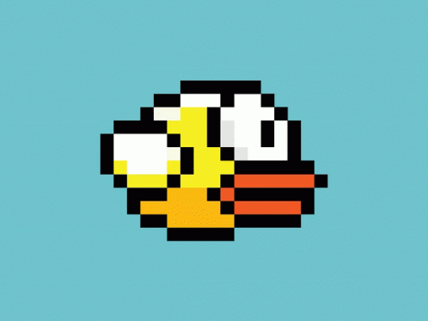
Спасибо за внимание!

